Slide 1
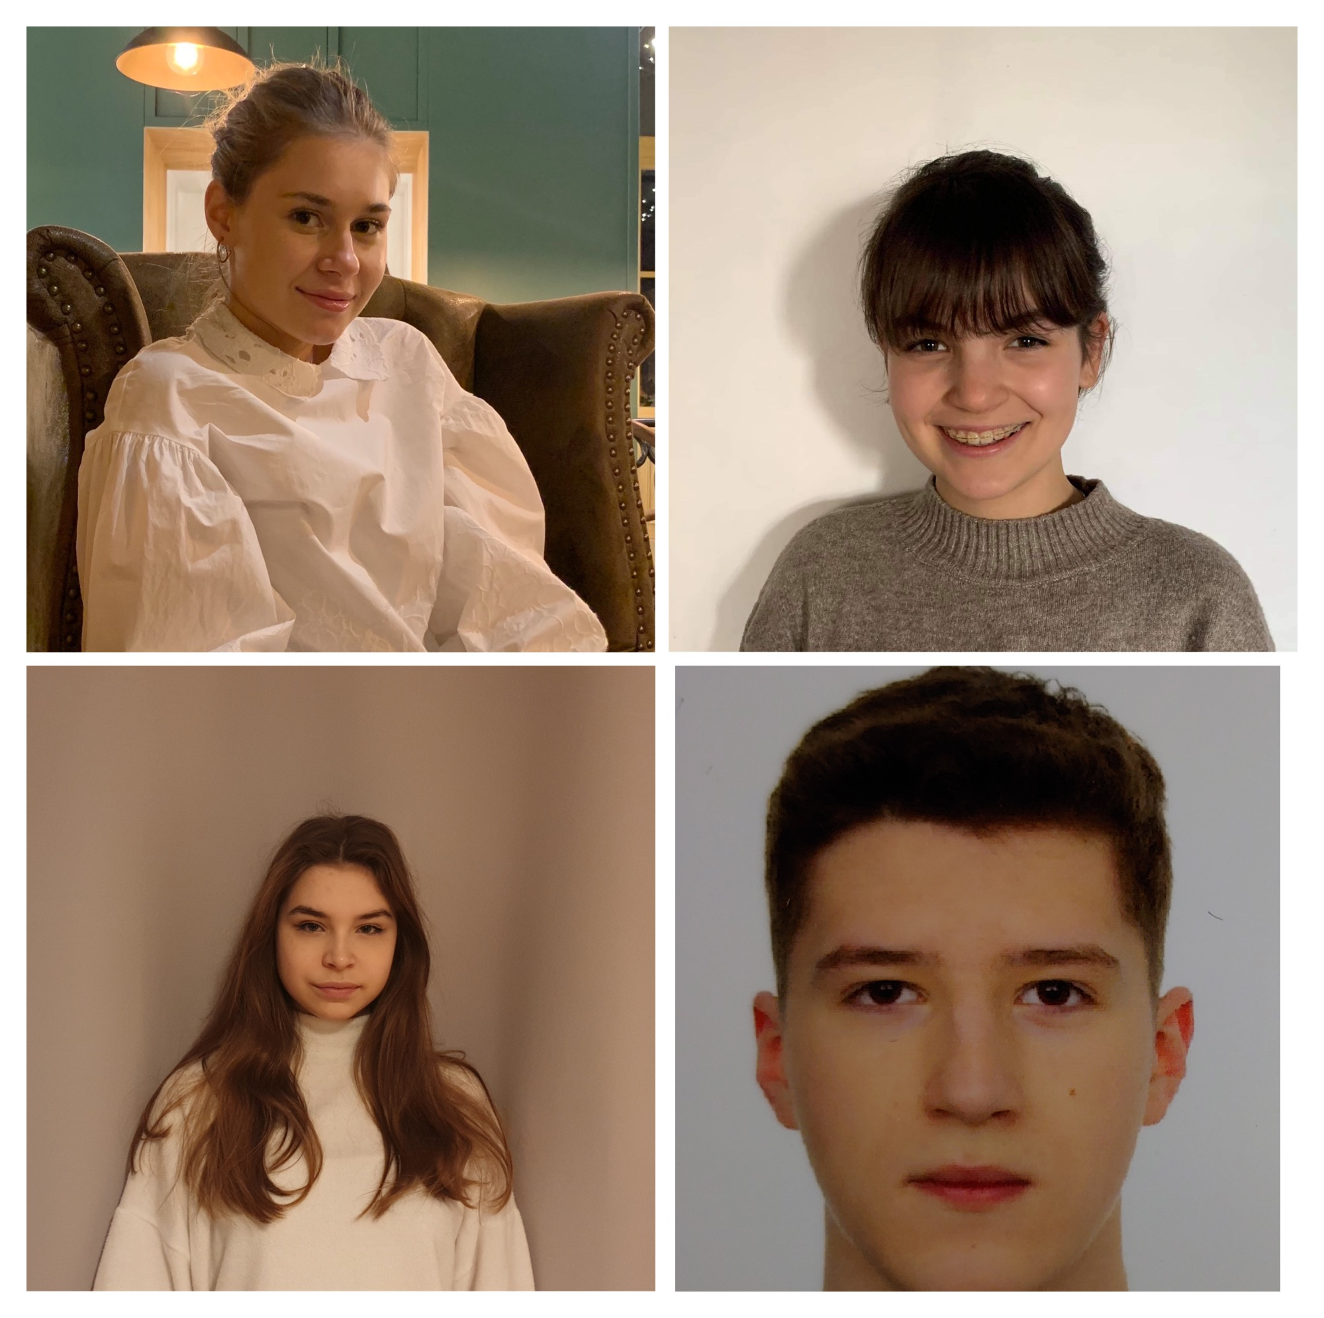
Czy muzyka i jej gatunek mogą wpływać na wzrost
I rozwój fasoli
Aleksandra Senkowska, Tekla Skalińska, Julia Łapkiewicz, Wiktor Sakowski
Joanna Gabral-Kwiecień
Małgorzata Antonowicz
XXIV Liceum Ogólnokształcące im. Cypriana Kamila Norwida w Warszawie

Slide 2
STRESZCZENIE
Badania donoszą, że rośliny poddawane działaniu dźwięków o określonej częstotliwości wykazują większą zdolność do kiełkowania, wzrostu i przyrostu biomasy w porównaniu do tradycyjnych upraw.
Celem projektu jest sprawdzenie czy muzyka i jej rodzaj (klasyczna, elektroniczna, disco- polo
i heavy metal) mają wpływ na wzrost i rozwój fasoli.
- Kiełkującym nasionom fasoli i późniejszym siewkom oraz osobnikom będziemy kilkakrotnie
w ciągu dnia przez 90 minut odtwarzać różne rodzaje muzyki.
-Dokonując pomiarów i obserwacji makroskopowej określimy, czy rodzaj odtwarzanej muzyki może wpływać na zwiększony przyrost biomasy fasoli i może być stosowany w uprawach,
np. szklarniowych.

Slide 3
MOTYWACJA
Inspirację do naszego projektu stanowiło nasze zamiłowanie do roślin oraz muzyki. Bardzo interesuje nas botanika i chcielibyśmy zgłębiać naszą wiedzę w tym kierunku.
Postanowiliśmy więc połączyć te dwie rzeczy, tak właśnie zrodził się temat naszej pracy. Jesteśmy bardzo ciekawi czy tak jak na nas ludzi muzyka może też wpływać na rośliny.
Słyszeliśmy o projekcie, w którym badano wpływ hałasu na rośliny i to zmotywowało nas do zadania pytania, czy rodzaj dźwięku ma znaczenie na rozwój roślin?

Slide 4
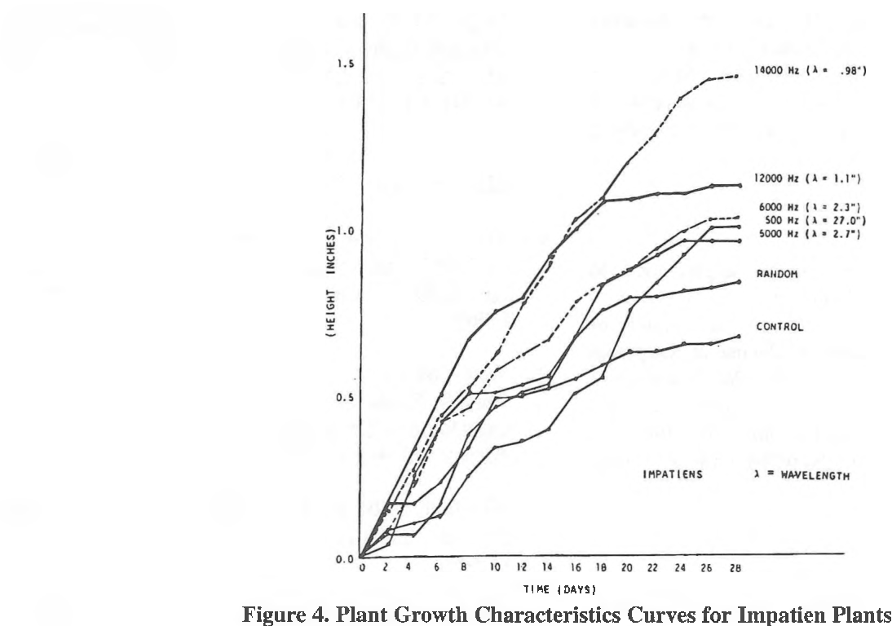
Wyniki badań Collins i Foreman (2001) wskazujące, że częstotliwość odtwarzanego dźwięku wpływa na wzrost siewek fasoli.
Zielonym kolorem oznaczono próbę kontrolną.
Źródło: Collins M. E., Foreman J. E. K., 2001. THE EFFECT OF SOUND ON THE GROWTH OFPLANTS. Canadian Acoustics 3-29(2): 1-8

Slide 5
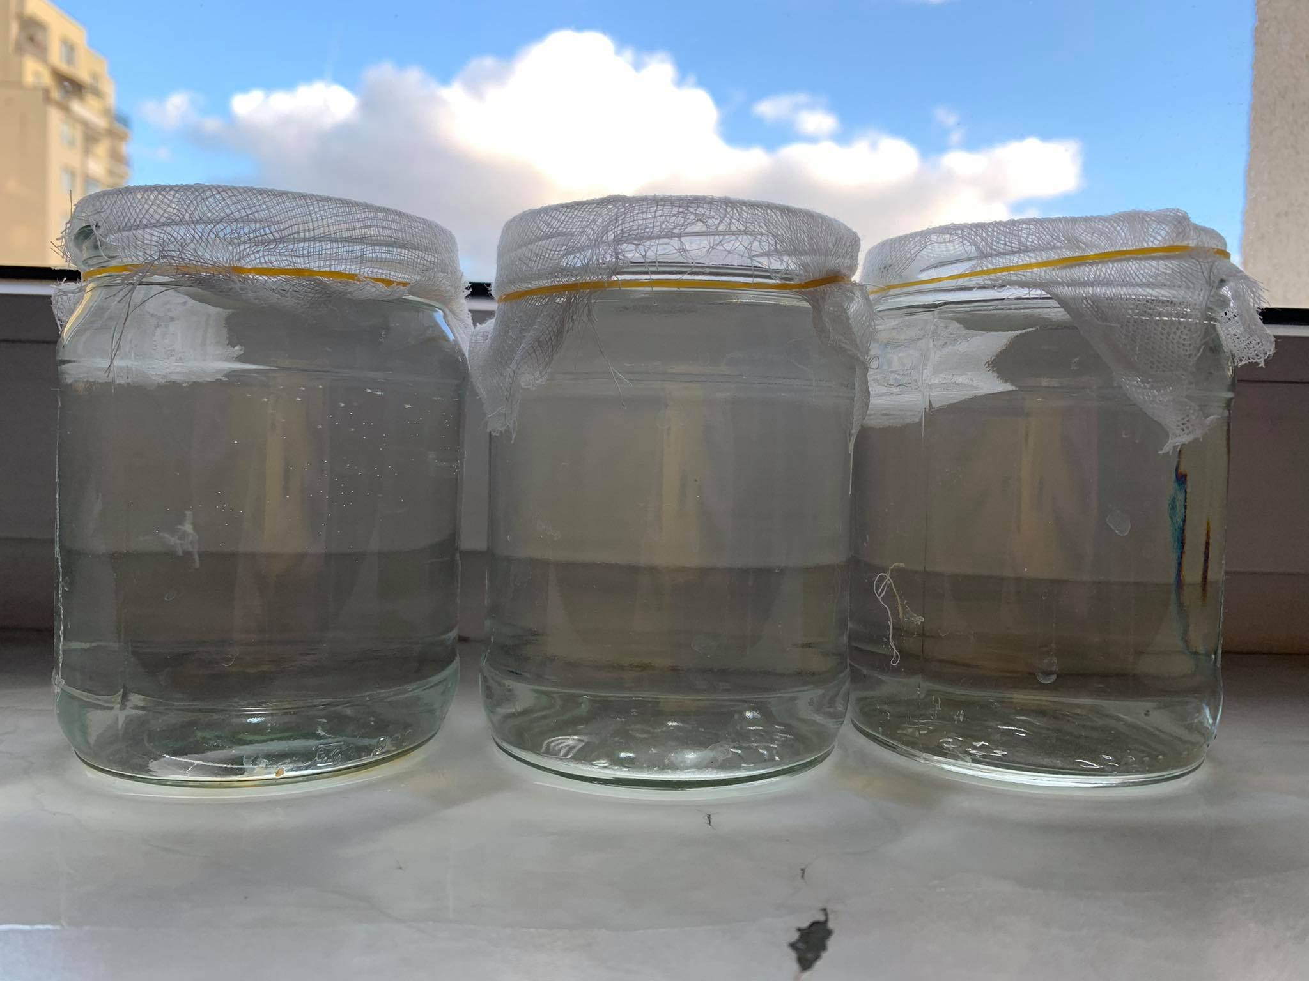
OPIS BADAŃ
Przygotowaliśmy słoiki z wodą, na szczycie których (na powierzchni otworu naczynia) rozłożona została gaza tak, aby możliwe było umieszczenie pośrodku 3 nasion fasoli. Gazę trzeba przymocować gumką recepturką do ścianek słoika. Ważne, aby nasiona miały zapewnioną optymalną wilgotność.
2. Słoiki należy ustawić w miejscu o zbliżonych warunkach środowiska, by wykluczyć wpływ innych czynników na kiełkowanie, wzrost i rozwój fasoli.

Slide 6
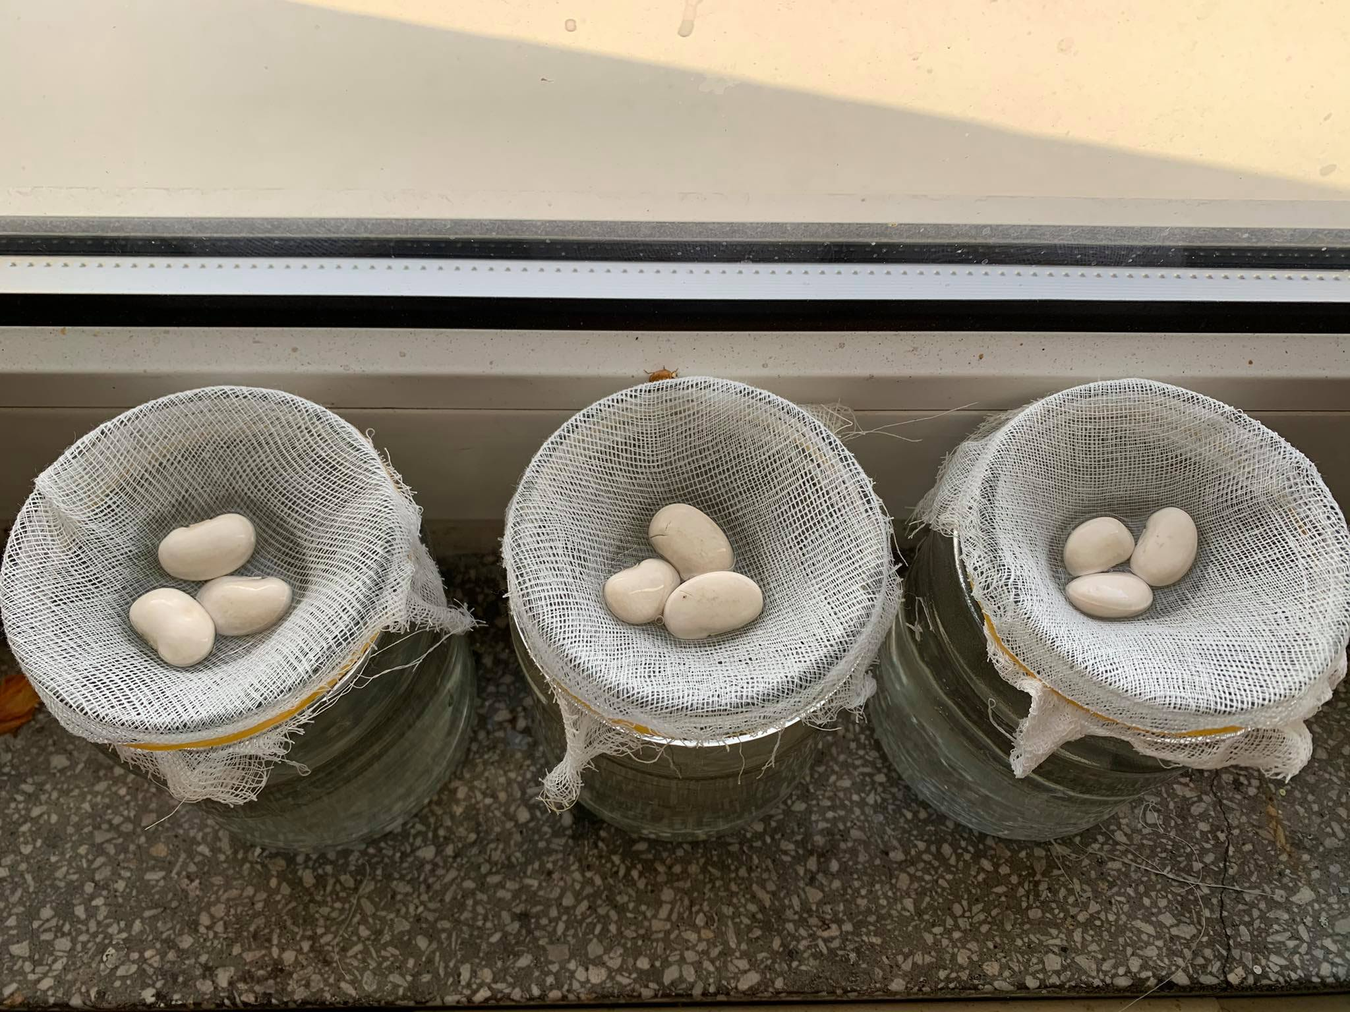
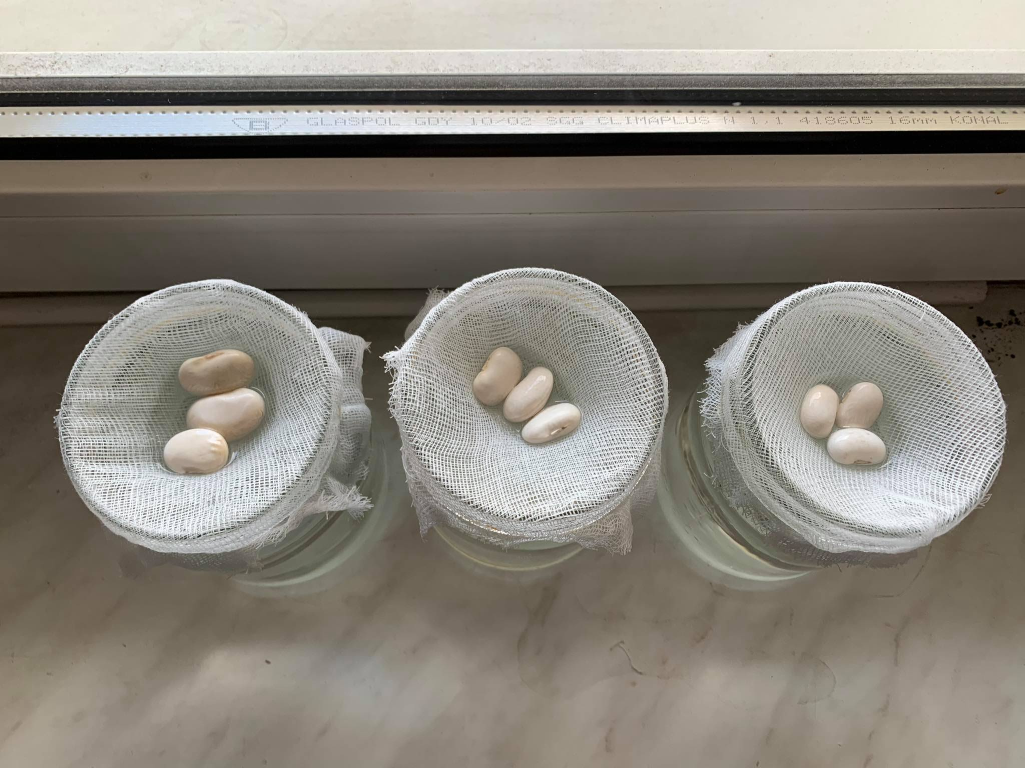
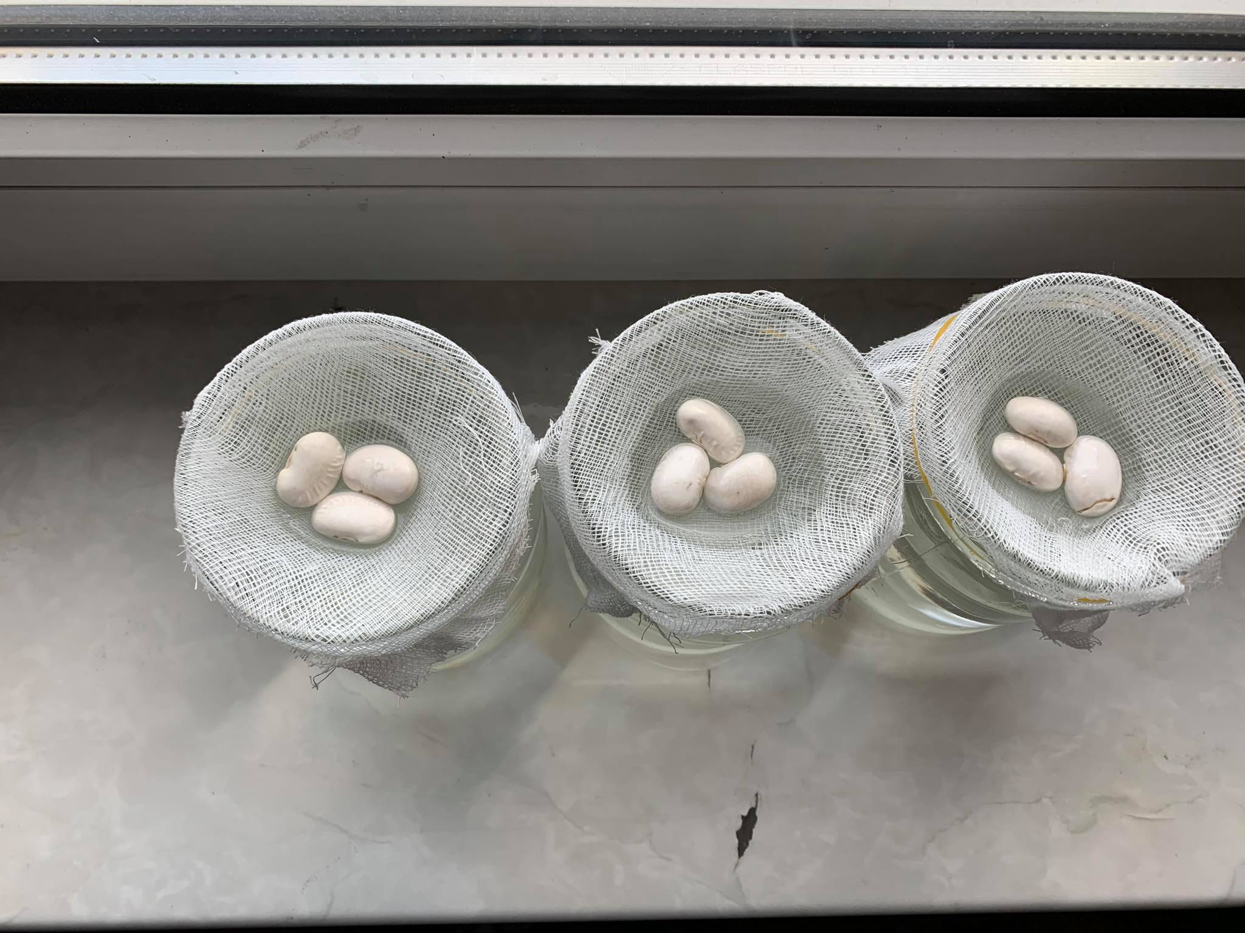
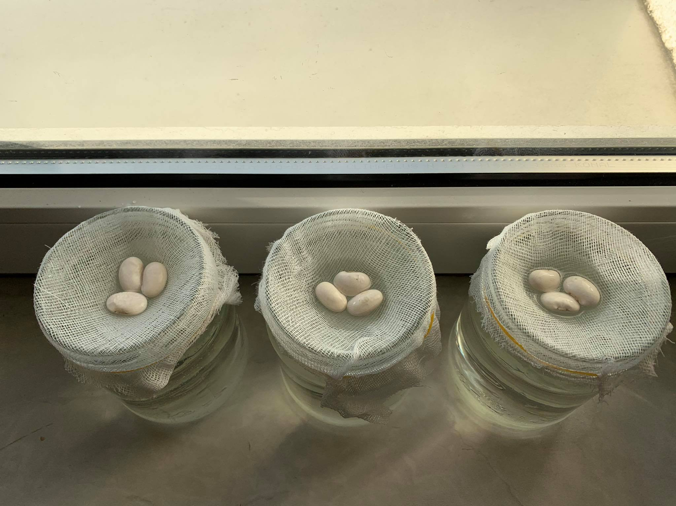
OPIS BADAŃ
3. Następnie słoiki należy umieścić na parapetach (po 3 słoje na każdym)
w pomieszczeniach, w których jest temperatura pokojowa.
W próbach badawczych o stałych porach przez 90 minut na każdym parapecie odtwarzane są określone rodzaje muzyki (w każdej próbie po jednej piosence) : (1) klasyczna, (2) elektroniczna, (3), disco-polo, (4) heavy metal.
(1) klasyczna
(2) elektroniczna
(3) disco-polo
(4) heavy metal

Slide 7
OPIS BADAŃ
4. Wyniki będą dokumentowane w postaci fotografii oraz pomiarów wysokości łodygi
oraz makroskopowej oceny grubości i wielkości korzenia, wielkości liści, ulistnienia pędu.
Próba kontrolna nie będzie poddawana działaniu muzyki, ale będzie poddana tej samej formie dokumentacji, co próba badawcza.
Czas ekspozycji nasion a potem siewek na dźwięki muzyki będzie trwał około 90 minut w regularnych co najmniej kilkugodzinnych odstępach.

Slide 8
OPIS BADAN
Gatunki muzyczne, których działaniu poddawane są nasiona (i siewki) fasol
1. Klasyczna Ludwig van Beethoven - Sonata Księżycowa
2. Elektroniczna The Chemical Brothers - Got To Keep On
3. Disco polo Akcent - Przekorny los
4. Heavy metal ELYNE - Wounds Are Gold

Slide 9
WNIOSKI
Wyniki przedstawimy za pomocą filmów, które powstaną ze zrobionych fotografii oraz za pomocą wyników pomiarów.
W miarę możliwości dokonamy analiz statystycznych (np.
średnia, odchylenie standardowe).

Slide 10
WYKORZYSTANIE WYNIKÓW
Jeśli nasz eksperyment wykaże, że któryś z gatunków muzyki użytej do projektu, wspomaga rozwój czy wzrost rośliny, będzie mogło to być wykorzystywane w uprawach, np. szklarniowych, aby zwiększyć kiełkowanie i przyrost biomasy u roślin, np. Fasoli.

Slide 11
BIBLIOGRAFIA
Tomaszewski A., WeryszkoE., 1974. Wpływ różnych zakresów słyszalnych częstotliwości dźwięków ciągłych na organizmy roślinne. Wiadomości Botaniczne 18(2): 119-124
Hassanien R. H. E. i in., 2013. Advances in Effects of Sound Waves on Plants. Journal of Integrative Agriculture. Doi: 10.1016/S2095-3119(13)60492-X
Collins M. E., Foreman J. E. K., 2001. THE EFFECT OF SOUND ON THE GROWTH OF PLANTS. Canadian Acoustics3-29(2): 1-8
www.canna-uk.com/influence_of_music_on_plants

